Slide 1
Орфографическая зоркость- основа читательской грамотности

Slide 2
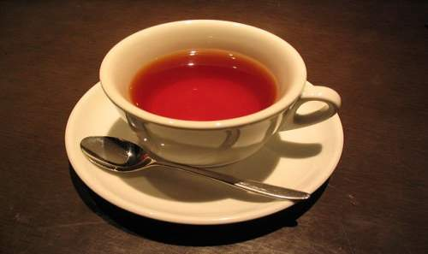
Чайная церемония и ученики

Slide 3
«Сегодня изучите обряд чайной церемонии», – сказал учитель и дал своим ученикам свиток, в котором были описаны тонкости чайной церемонии.

Slide 4
Ученики погрузились в чтение, а учитель ушел в парк и сидел там весь день, молясь и размышляя.

Slide 5
Ученики успели обсудить и выучить все, что было записано на свитке. Наконец, учитель вернулся и спросил учеников о том, что они узнали.

Slide 6
— Вот что мы узнали о чае, напитке богов: «Белый журавль моет голову» – это значит, прополощи чайник кипятком, – с гордостью сказал первый ученик.

Slide 7
— Бодхисаттва входит во дворец, – это значит, положи чай в чайник, – добавил второй.

Slide 8
— Струя греет чайник, – это значит, кипящей водой залей чайник, – подхватил третий. Так ученики один за другим рассказали учителю все подробности чайной церемонии.

Slide 9
Только последний ученик ничего не сказал. Он взял чайник, заварил в нем чай по всем правилам чайной церемонии и напоил учителя чаем.

Slide 10
— Твой рассказ был лучшим, – похвалил учитель последнего ученика. – Ты порадовал меня вкусным чаем, и тем, что постиг важное правило: «Говори не о том, что прочел, а о том, что понял».

Slide 11
— Учитель, но этот ученик вообще ничего не говорил, – заметил кто-то. — Дела всегда говорят громче, чем слова, – ответил учитель.

Slide 12
Что такое «функциональная грамотность»?

Slide 13
Правила работы в группе
Выберите представителя группы
Распределите роли
Работайте в группе дружно
Принимайте активное участие в работе
Не бойтесь высказывать своё мнение.
Работайте тихо, не старайтесь всех перекричать. ...

Slide 14
-Используя каждую букву слова "личность" записать личностные качества.
-Подберите слова - синонимы к слову "функционировать".
-Дайте определение слову "грамотность" и "минимальная грамотность "
2 МИНУТЫ

Slide 15
Любознательность,инициативность, человечность,нестандартность, ответственность, самостоятельность…
- Работать, действовать, внедрять, применять...
- Грамотность — степень владения человеком навыками письма и чтения на родном языке; фундамент, на котором можно построить дальнейшее развитие человека.
Грамотность – это навыки чтения, письма, счета и работы с документами.
Минимальная грамотность – это способность читать и писать простые сообщения.

Slide 16
Попробуйте сформулировать понятие "функционально - грамотная личность" 2 минуты

Slide 17
Функциональная грамотность – это способность человека использовать навыки чтения и письма в условиях его взаимодействия с социумом (оформить счет в банке, прочитать инструкцию, заполнить анкету обратной связи и т.д.), то есть это тот уровень грамотности, который дает человеку возможность вступать в отношения с внешней средой и максимально быстро адаптироваться и функционировать в ней.

Slide 18
Функциональная грамотность — это индикатор общественного благополучия. Школе нужно подготовить не отдельных элитных учащихся к жизни, а обучить мобильную личность, способную при необходимости быстро менять профессию, осваивать новые социальные роли и функции, быть конкурентоспособным.

Slide 19
Функциональная грамотность
подразумевает способность свободно использовать навыки чтения и письма в целях получения информации из текста и в целях передачи такой информации в реальном общении, общении при помощи текстов и других сообщений.

Slide 21
Орфографическая зоркость - основа формирования читательской грамотности .

Slide 22
Читательская грамотность
Виды речевой деятельности – письмо и чтение, говорение и слушание.
Задачи:
- научить осознанно, правильно, выразительно читать;
- извлекать из текстов интересную и полезную информацию;
- самостоятельно выбирать книги для чтения;
- работать с разными источниками информации;
- высказывать оценочные суждения о прочитанном произведении;
-развивать потребность в чтении
- развивать читательскую компетентность учащихся

Slide 23
Важен ли навык грамотного письма для формирования функциональной грамотности? Для формирования читательской грамотности?
2 МИНУТЫ

Slide 24
Грамотность – это тот фундамент, на котором строится все развитие личности.

Slide 25
Зачем современным людям писать грамотно?
2 минуты

Slide 26
Грамотность - орудие культуры, залог точности выражения мысли и взаимопонимания в процессе общения, одежда его мысли, по которой обычно сразу (и, как правило, безошибочно!) определяется уровень образованности человека.

Slide 27
Практическое задание Для успешного формирования орфографического умения необходимо…
3 минуты

Slide 28
- найти орфограмму; -определить её тип;
-наметить способ решения задачи в зависимости от типа орфограммы; -определить последовательность “шагов” решения задачи; -выполнить намеченную последовательность действий; -написать слово в соответствии с решением орфографической задачи. - осуществление орфографического самоконтроля.

Slide 29
У младших школьников следует формировать четыре орфографических умения, а именно: -ставить орфографические задачи, т.е. обнаруживать орфограммы (орфографическую зоркость); -устанавливать тип орфограммы, соотносить её с определённым правилом (выбирать способ решения задачи, чаще всего – орфографическое правило); -применять правило (верно выполнять предписываемый им способ решения поставленной задачи); -проверять написанное, осуществлять орфографический самоконтроль.

Slide 30
Мастер - класс

Slide 31
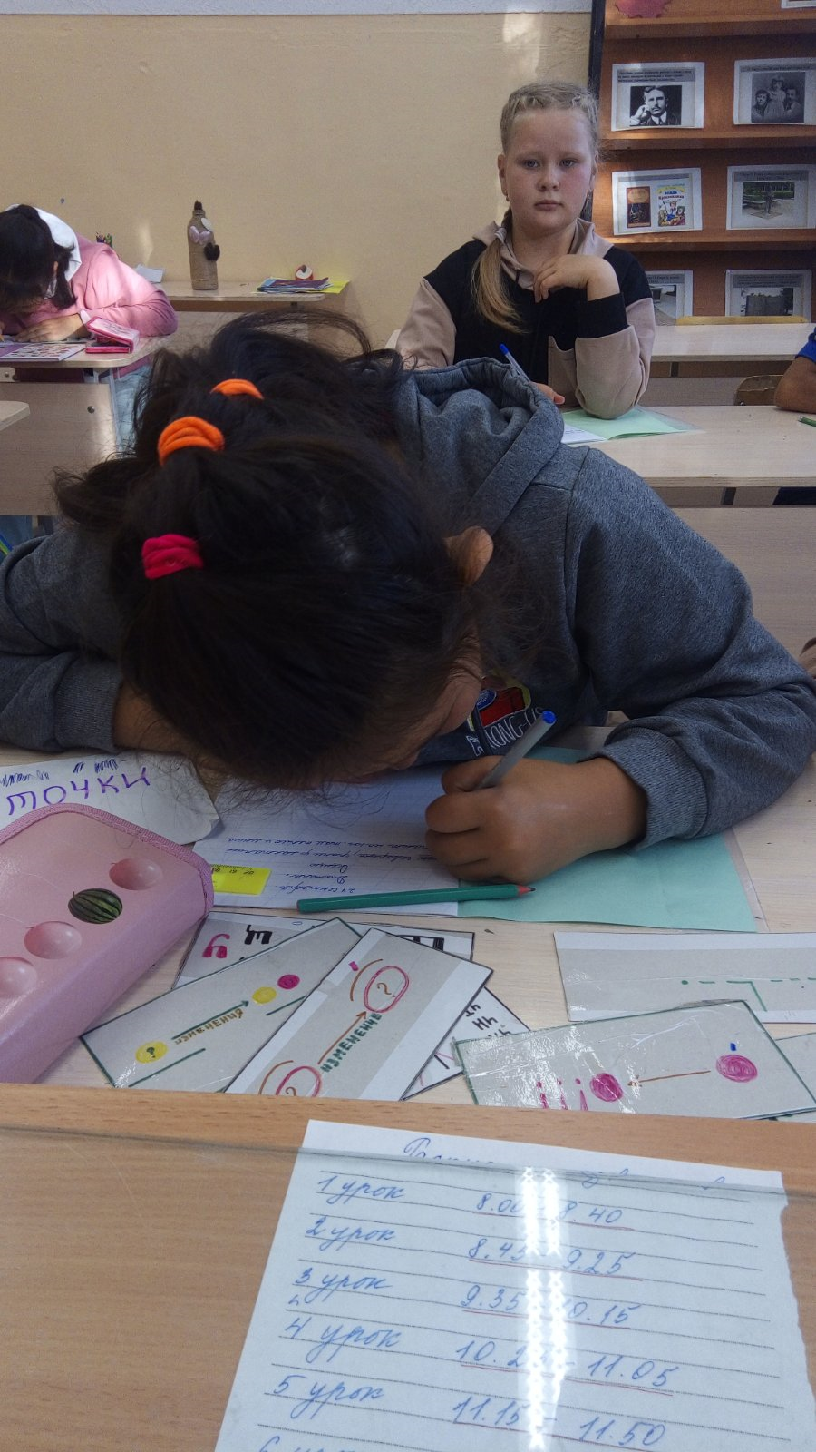
карточки-орфограммы

Slide 32
игра «Грамотные карточки»
ВЕЧЕРОМ шел дождь. Под утро мокрую траву схватил мороз. Она мя.ко тр.щ.ла под н.гами.

Slide 33
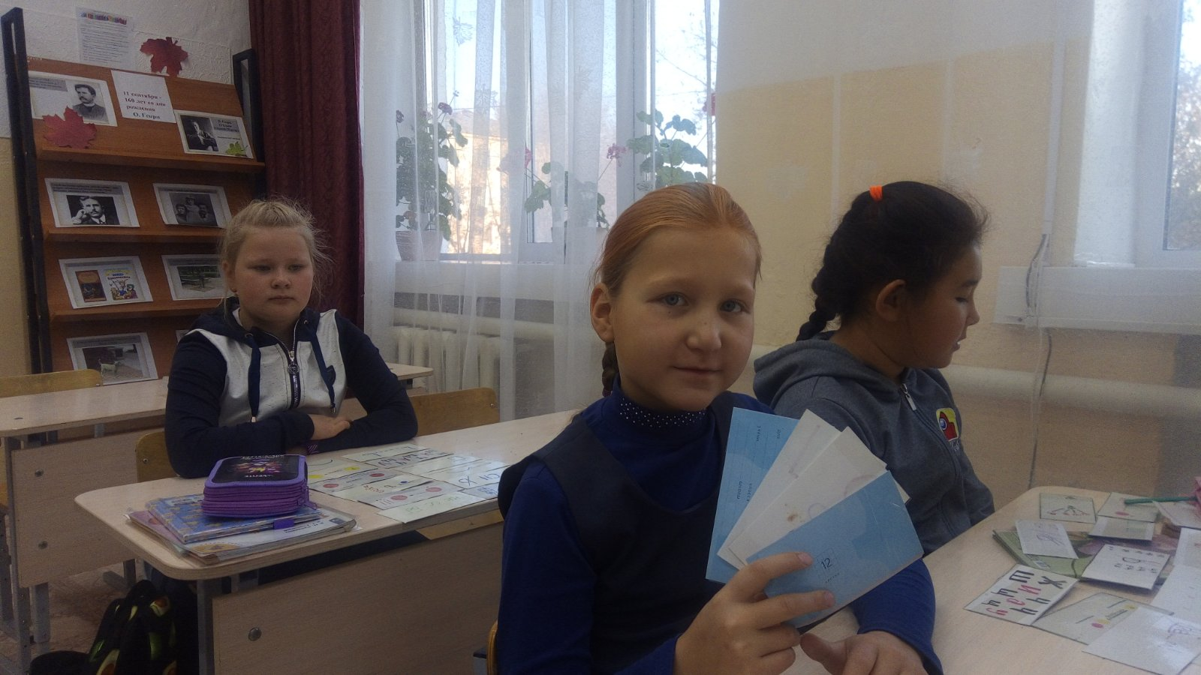
Эффективна ли работа с «грамотными карточками» ? 2 минуты

Slide 34
Эффективно ли использовать орфографическое чтение на уроках в начальной школе? 2 минуты

Slide 35
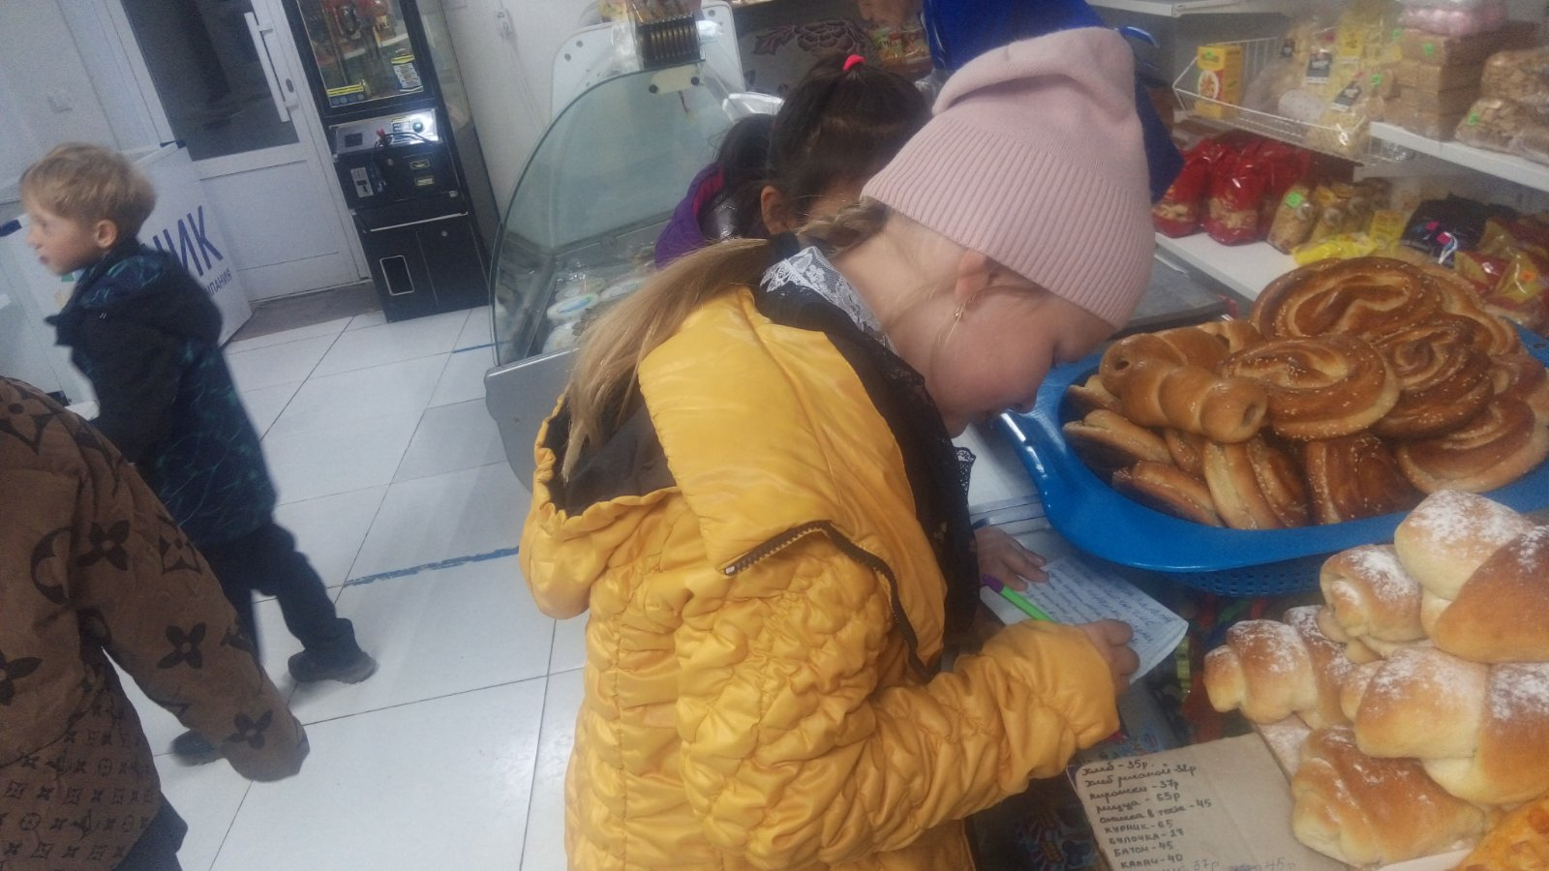
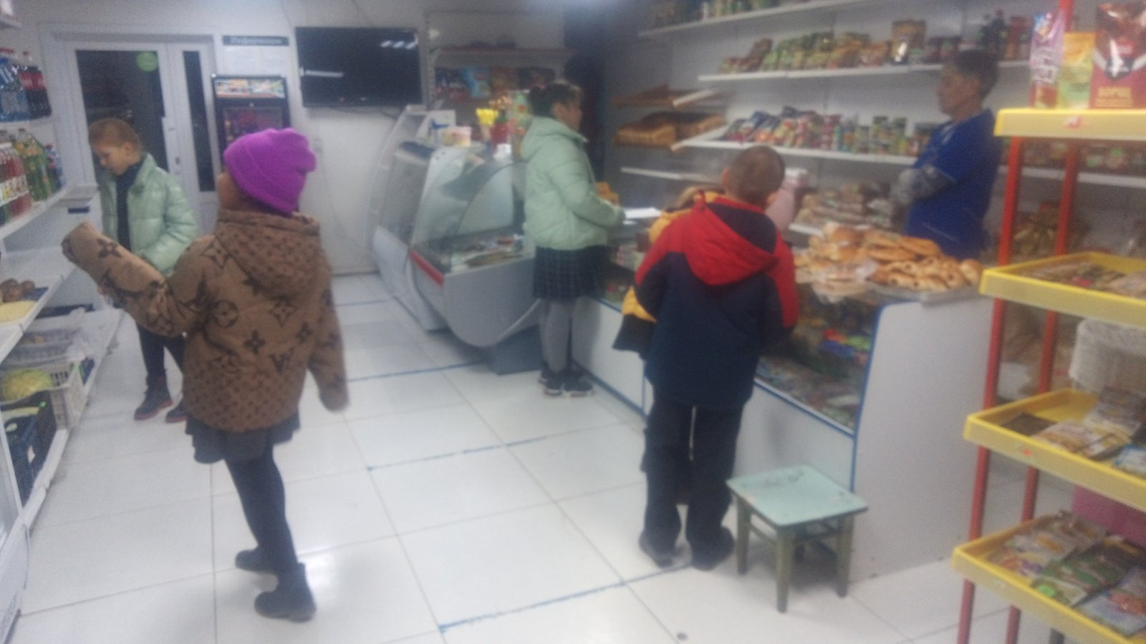
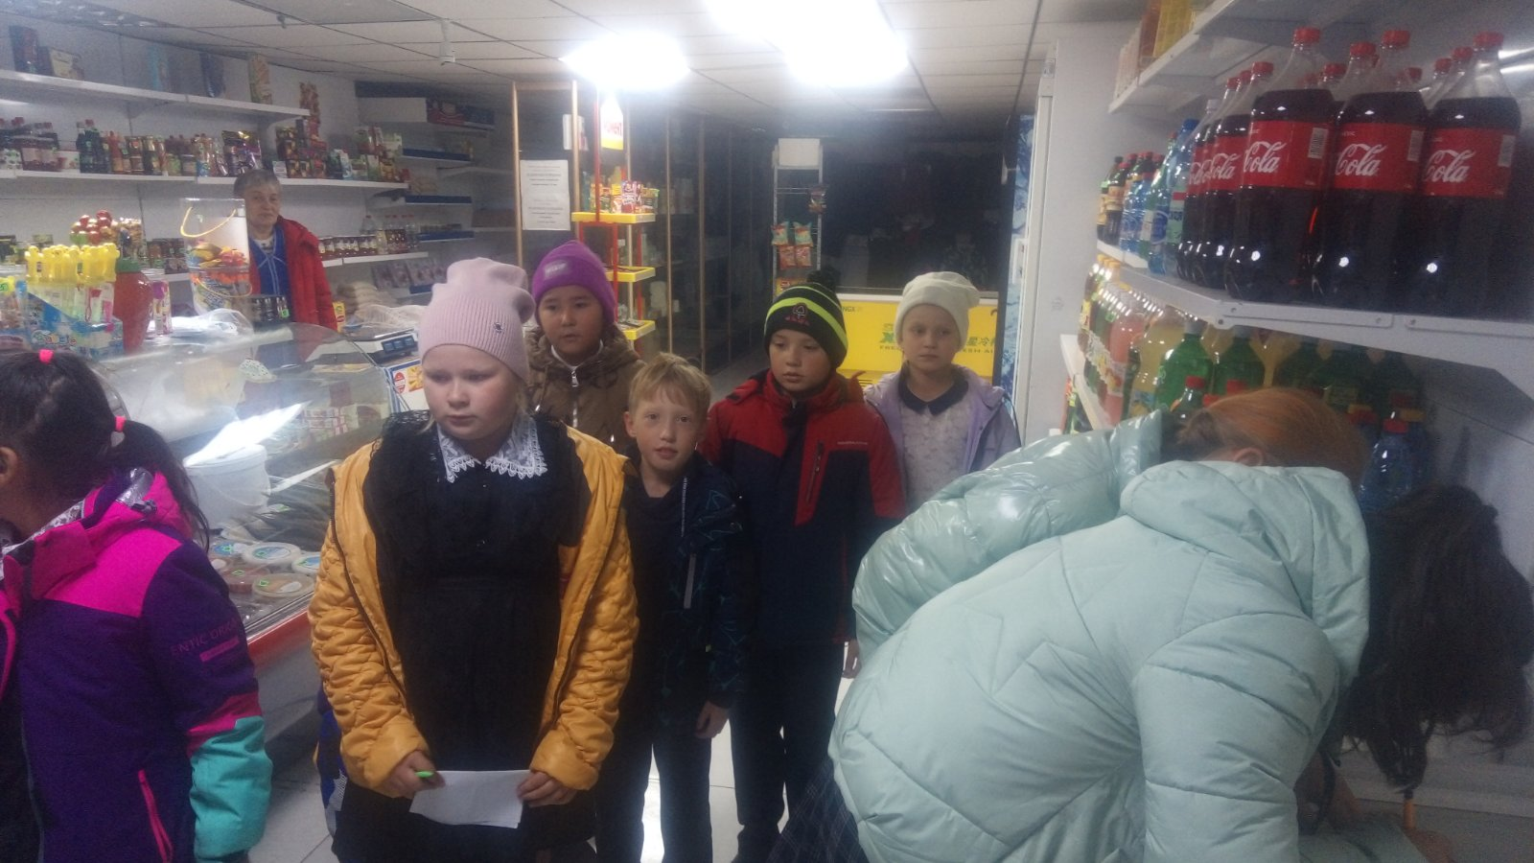

Slide 36
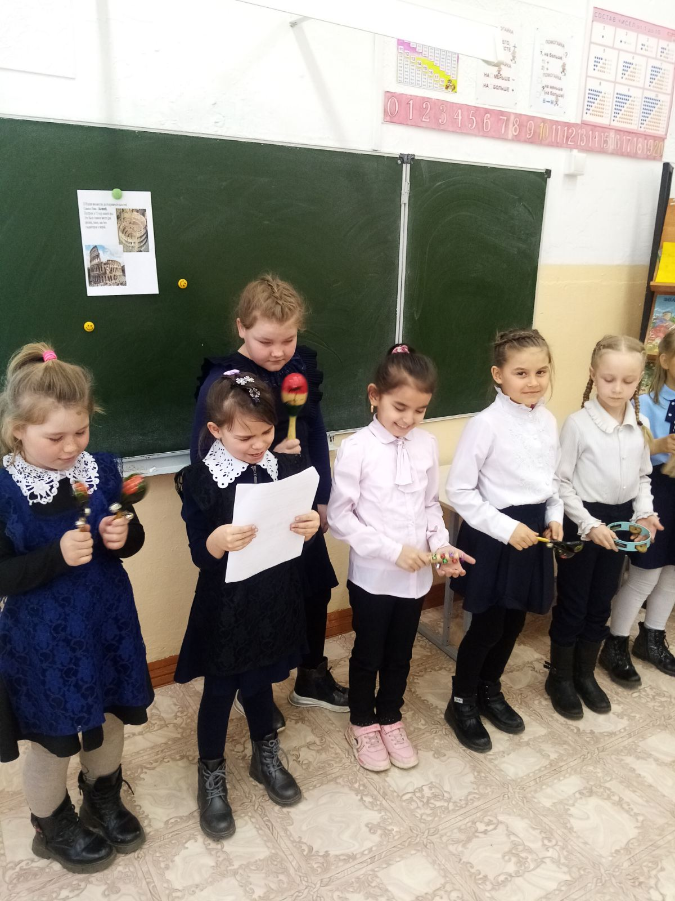
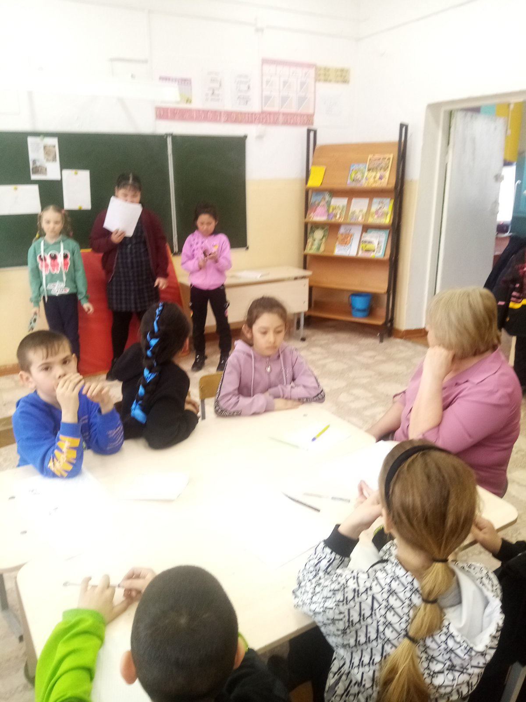
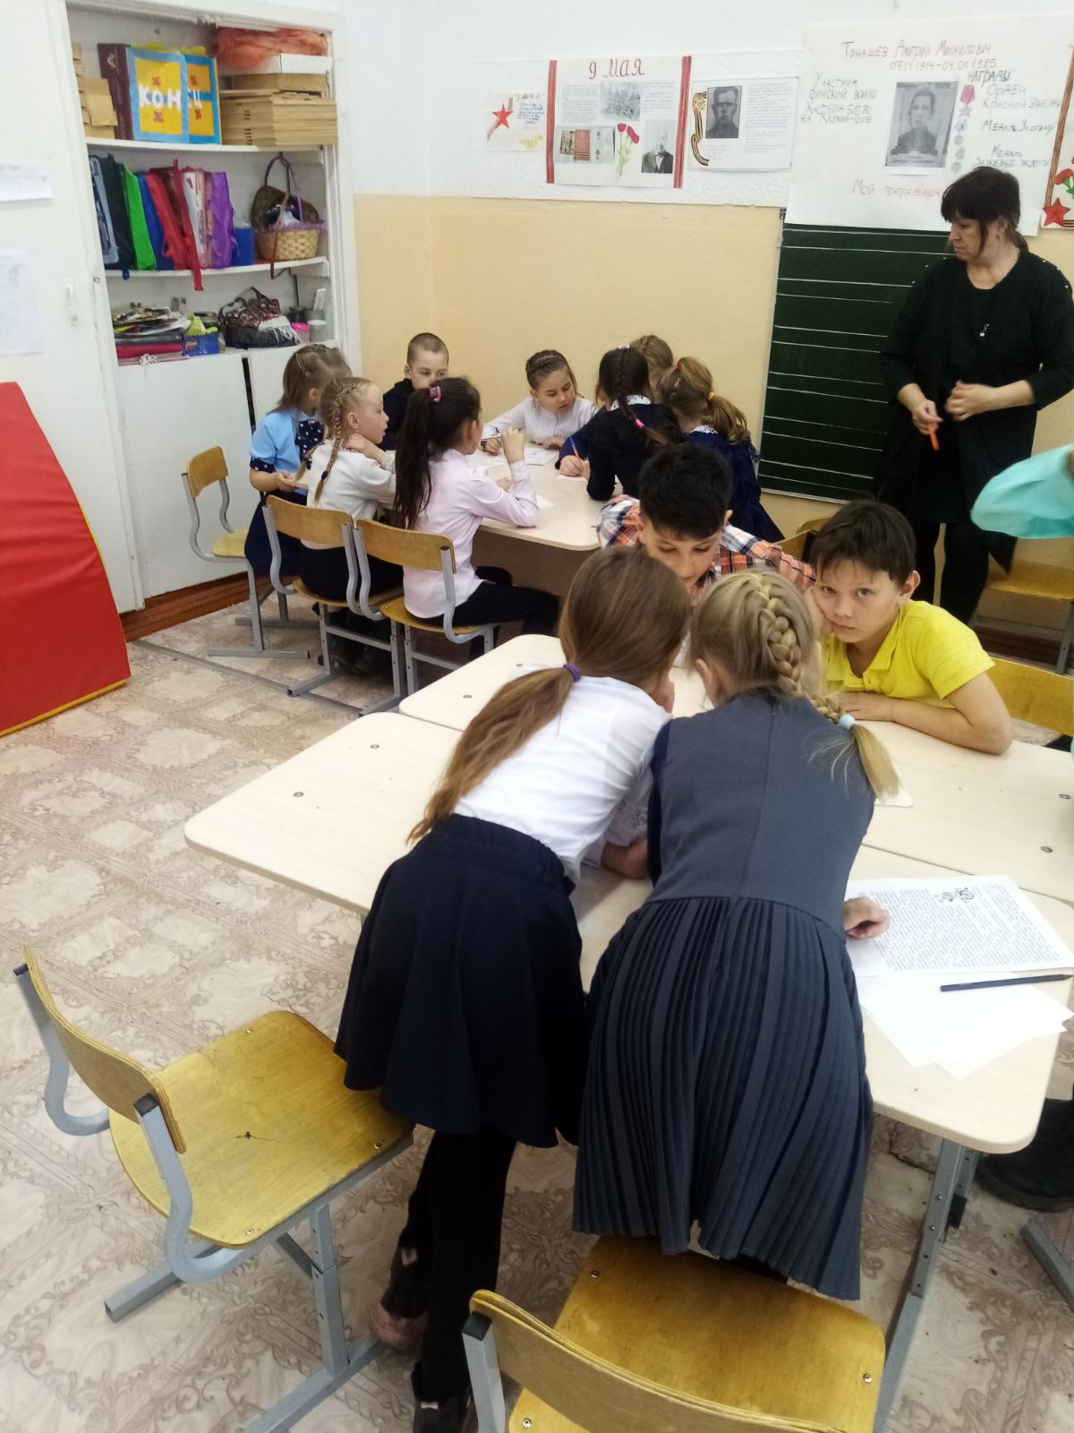
Игра «Перемешки»

Slide 37
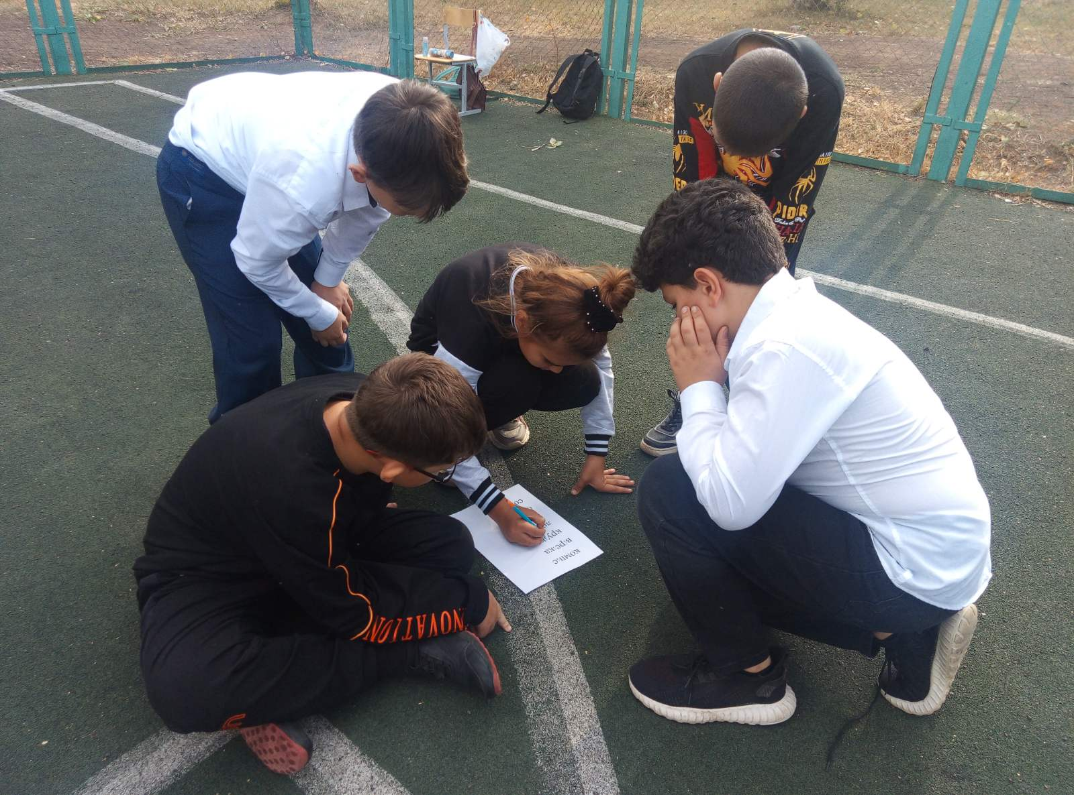
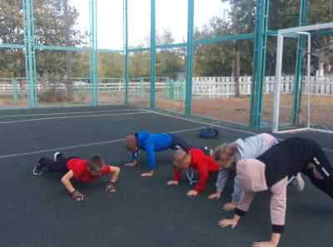
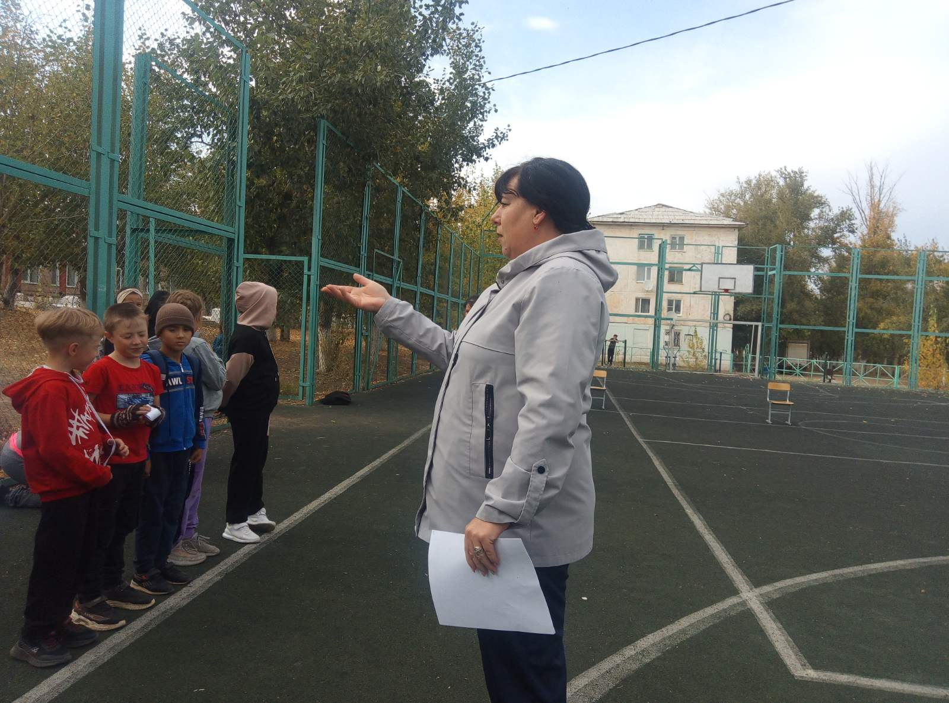
Спортивный осенний «Без знания русского языка нам никуда» (, 2-4 кл.);
«Орфографический марафон» (3-4 кл);
«Осенний марафон» (3 кл)
«Осенние старты» (1-2 кл)

Slide 38
Мониторинг
Словарный диктант
Кол – во учащихся 12
Выполняли работу 12
Качество – 100%
Успеваемость – 100%
Внеклассное мероприятие «Без знания русского языка нам никуда»
1 задание: проговорить орфографически 10 слов, выполняя физическое упражнение; 100%
2 задание: собрать рюкзак для похода, выбрав самое необходимое (7 слов с пропущенной буквой). Допустили ошибку в слове - компас

Slide 39
Контрольный диктант
Выполняли работу- 11 учащихся
На «5» -2 ученика,
На «4» – 8 учеников,
На «3» – 1 ученик
Успеваемость - 100
Качество - 90
Ошибки в следующих словах: скворцы, грачи, улетели, ест

Slide 40
Списывание
Выполняли 11 уч
На «5» –6учащихся
На «4» –5 учащихся
Качество - 100
Успеваемость -100
- замена букв ш-щ;
замена ь и буквы и;
пропуск предложения;
проверяемый безударный гласный в корне слова – 1 ученик

Slide 41
Практическое задание
В своей работе я бы использовала следующие приемы, упражнения, задания…. (из предложенных на семинаре)
Я предлагаю вам следующий прием, упражнение, задание, которое считаю эффективным для развития орфографической зоркости…

Slide 43
Спасибо за внимание!

